Slide 1
Inleiden bij 39- 40 weken bij zwangere met gevorderde leeftijd?
Ja, informatie geven, gesprek en inleiding aanbieden
Hanneke Feitsma, gynaecoloog HagaZiekenhuis
Pro- contra debat 11 januari 2017

Slide 2
Casus
G1P0 42 jaar
Blanco VG, medische indicatie; eigen wens, ongestoorde zwangerschap.
AD 40+5 reguliere controle; geen bijzonderheden.
RR 125/75, goed leven, goede cortonen, normale uitzetting
Gesprek afwachten/ inleiden bij 41 weken wordt gevoerd. Mw kiest voor inleiding 41 weken.
AD 40+6 weken; spontaan in partu. Bij aankomst op vk geen cortonen; IUVD bevestigd. Bevalt van levenloze dochter 3900 gram.

Slide 3
Casus vervolg
Nacontrole afspraak;
Is leeftijd een ( onafhankelijke) risicofactor voor optreden IUVD?
Had u mij moeten inlichten?
Had u mij een keuze moeten geven voor eerdere inleiding?

Slide 4
Is leeftijd een risicofactor voor het optreden van een iuvd?
Cohort > 215.000 zwangerschappen
> 40 jaar RR IUVD 1,83 (95% CI 1,37- 2,43)
Cohort > 5 miljoen zwangerschappen
40 jaar RR IUVD 1,88 ( 95%CI 1,64-2,16)

Slide 5
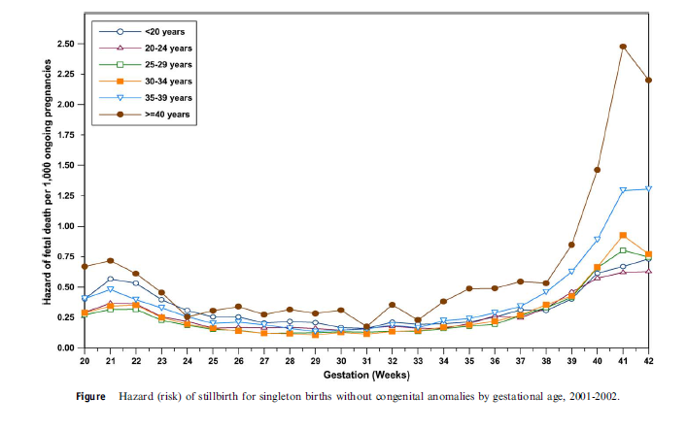
Cumulatief risico op IUVD
< 35 jaar 6,2/ 1000
35-39 jaar 7,9/ 1000
> 40 jaar 12,8/ 1000

Slide 6
Notes:
Hier zie je met name dat het de 40 plussers zijn de bij iedere GA een hoger risico hebben tov van alle andere leeftijds categorieën op een stillbirth
Verklaring voor hogere infant dead bij vroege GA? Verklaring> infant dead gedefinieerd tot 1 jr> jongere ouders zorgen slechter voor hun kinderen? Vaker SGA
Zelfde tabel maar dan verder uitgesplitst voor alle leeftijds groepen

Slide 7
Wgbo; wet geneeskundige behandelovereenkomst
Recht van inzage in eigen dossier, informatieplicht en toestemmingsvereiste
De aard en het doel van de behandeling
De risico's en de gevolgen
Alternatieve behandelingen met voor- en nadelen
Notes:
De ontvangen informatie is voor de patient van belang om een goed beeld te krijgen van zijn eigen gezondeheidstoestand en om een verantwoorde beslissing te kunnen nemen over voorgestelde behandelingen en alternatieven. Ook voor een goede communicatie tussen arts en patient. Niet zelden komen klachten van patienten of hun familieleden door gebrek aan deze communicatie

Slide 8
WGBO;Welke risico’s moeten worden vermeld?
waarschijnlijk >50%
regelmatig 10- 50 %
af en toe 1- 10 %
Zeldzaam < 1%
zeer zeldzaam < 0,1%
Risico’s op dood, zware invaliditeit of ernstige gevolgen voor de leefwijze van de patiënt moeten al vermeld worden als ze zeldzaam of zeer zeldzaam zijn.
Minder zware complicaties, die alleen tijdelijke gevolgen hebben, of die gemakkelijk te bestrijden zijn, moeten worden vermeld als zij zich af en toe of regelmatig voordoen.

Slide 9
Is leeftijd een ( onafhankelijke) risicofactor voor optreden IUVD?
Ja, gedurende gehele zwangerschap met enorm extra risico stijging na AD 39 weken
Had u mij moeten inlichten?
Ja volgens de wgbo
Had u mij een keuze moeten geven voor eerdere inleiding?
Ja volgens de wgbo

Slide 10
Inleiding?
De tegenpartij!
Anneke Dijkman, gynaecoloog Reinier de Graaf
Pro- contra debat 11 januari 2017

Slide 11
Tegenargumenten
Hoeveel inleidingen moeten we doen om 1 IUVD te voorkomen?
Welke leeftijdsgrens houden we aan?
Numbers needed to treat Page et al.
Partus AD 39
> 4000 inleidingen bij vrouwen < 35 jaar
2326 inleidingen bij vrouwen ≥ 35 jr
550 inleidingen bij vrouwen >40 jaar
Partus AD 40
> 2000 inleidingen bij vrouwen < 35 jaar
862 inleidingen bij vrouwen ≥ 35 jr

Slide 12
Even de Nederlandse cijfers op een rij
2015
Van de 169.267 kinderen zijn er in 2015 1.320 (0,78%) overleden in de periode zwangerschap-vanaf-22-weken tot en met 28 dagen na de geboorte.

Slide 13
Perinatale sterfte
Sterfte rond de geboorte in 2015
Doodgeboorte 809 (0,48 %)
Perinatale sterfte (7d) 1.240 (0,73%)
Perinatale sterfte (28d) 1.320 (0,78%)

Slide 14
Hoe gaat het nu in Nederland?
De perinatale sterfte in de uitgerekende (a terme) periode, van 37 tot 42 weken, is in 2015 0,16%.
https://www.volksgezondheidenzorg.info/onderwerp/sterfte-rond-de-geboorte/cijfers-context/trends#node-trend-perinatale-sterfte

Slide 15
Veranderbeleid?
In de RCOG “scientific impact paper”
“ There remains a paucity of data specifically addressing the maternal and neonatal outcomes of older women induced at term compared to those expectantly managed. Interestingly, such data from women of all ages shows favourable outcomes for the induction of labour at term.”
Zeker gezien WGBO met zeldzame complicaties… dan iedereen counselen?!

Slide 16
Conclusie:
Evidence uitbreiden voor groep >35
Nederlandse getallen van IUVD niet bekend voor deze specifieke groep; echter overall vergelijkbaar getal USA
nog lopende studie Induction of labour versus expectant management for nulliparous women over 35 years of age: a multi-centre prospective, randomised controlled trial
Gezien de literatuur zeker informeren en groep >40 jaar wel inleiding aanbieden

